Slide 1
Формирование метапредметных
УУД учащихся
на уроках английского языка в начальной школе.
Разработал учитель английского языка
МБОУ СШ №7 г.Павлово
Курнавина М.А.

Slide 2
Важнейшей задачей современной системы образования является формирование совокупности универсальных учебных действий, обеспечивающих
компетенцию «научить учиться»,а не только освоение обучающимися конкретных
предметных знаний и навыков в рамках отдельных дисциплин.

Slide 3
Виды Универсальных Учебных Действий:
Личностные
Регулятивные
Познавательные
Коммуникативные

Slide 4
Личностные универсальные учебные действия способствуют развитию
личностных качеств и способностей ребёнка
Формирование Личностных УУД:
Рассказ о себе, своей семье.
Диалог со сверстниками и учителем
Знакомство с традициями и обычаями страны изучаемого языка

Slide 5
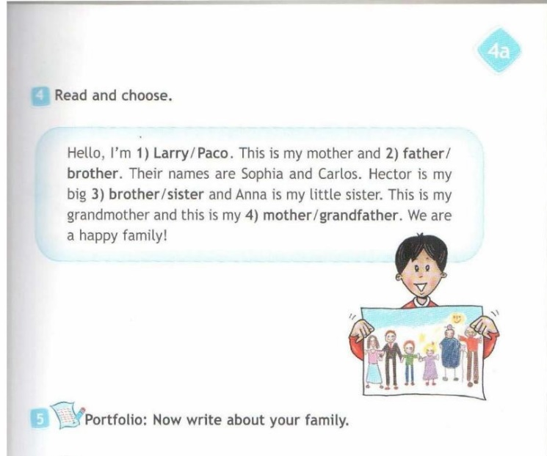
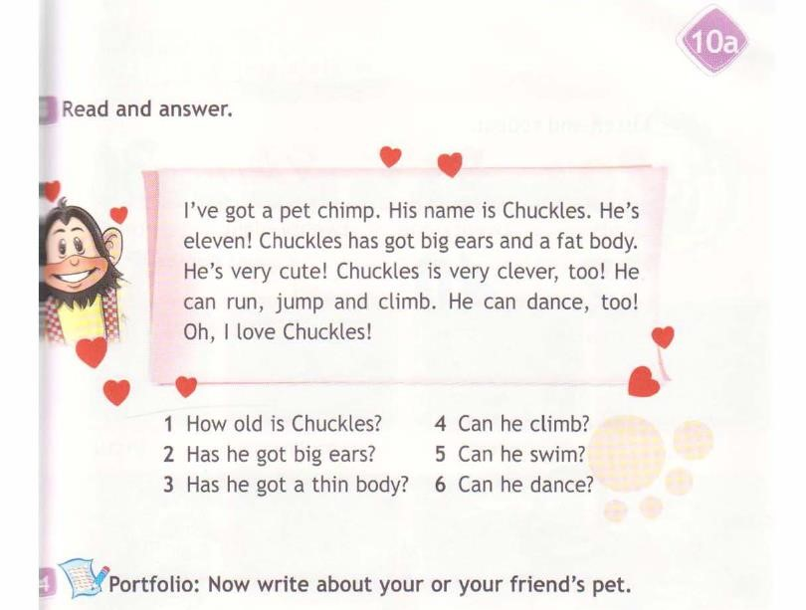
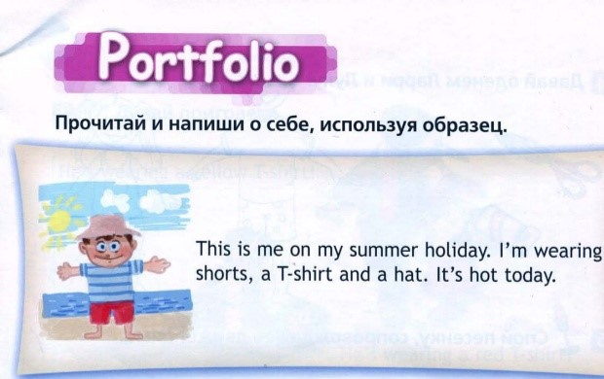

Slide 6
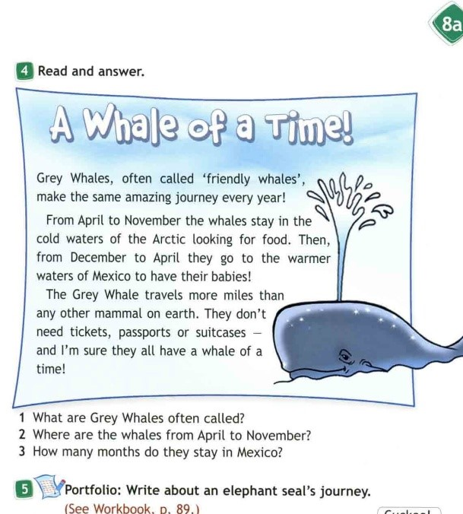

Slide 7
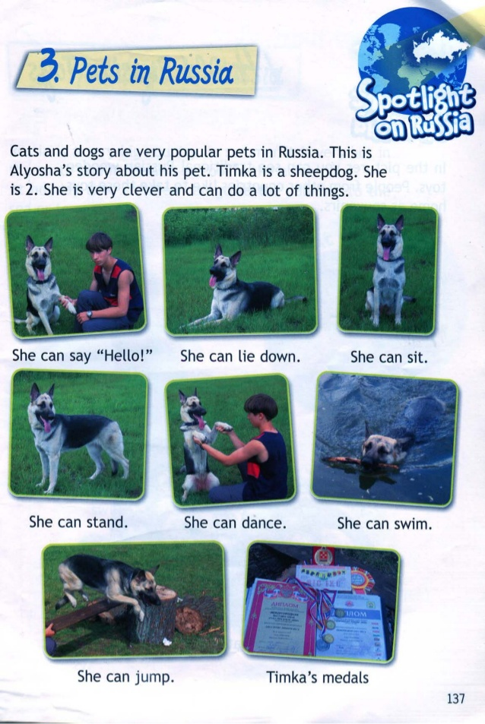
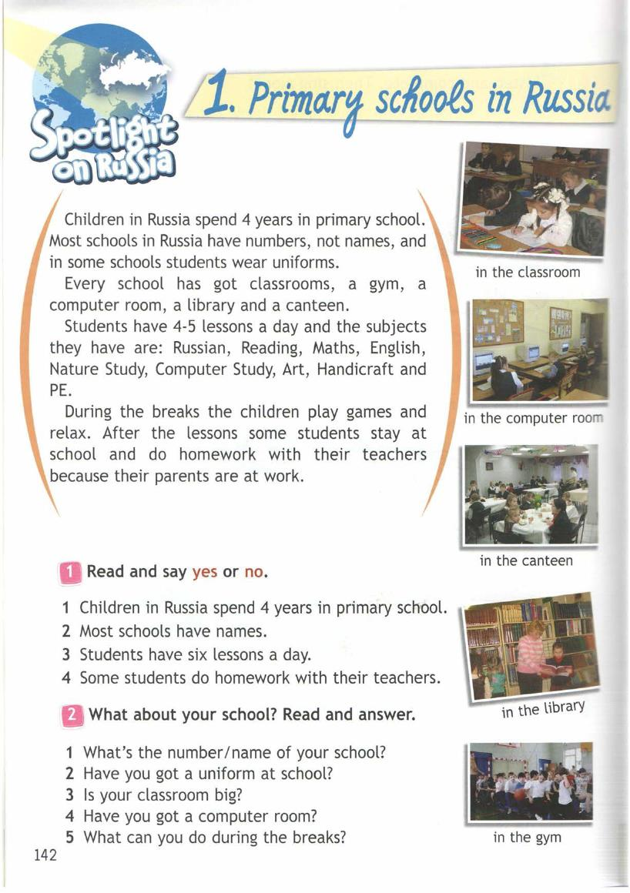

Slide 8
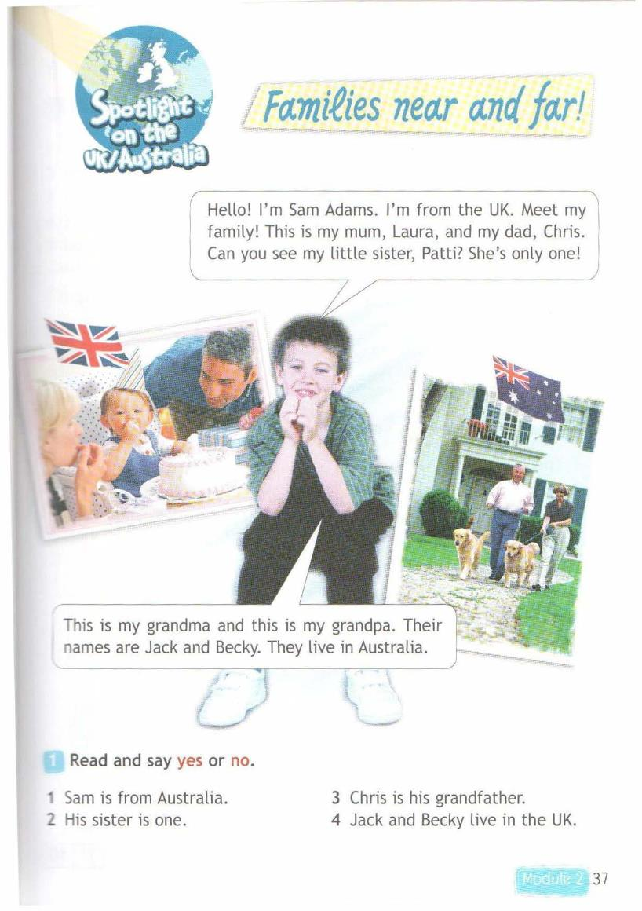
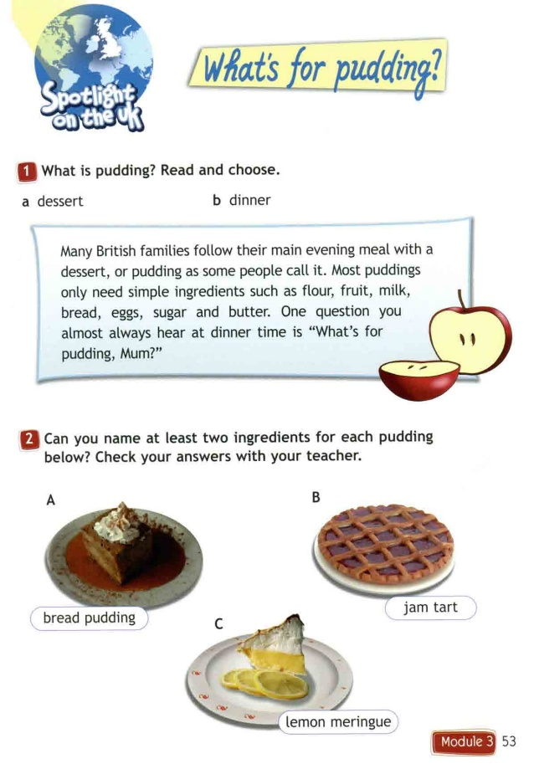

Slide 9
Регулятивные универсальные учебные действия
обеспечивают организацию и регулирование
учащимися своей учебной деятельности и формируются при помощи:
Игры в процессе обучения.
Инсценировок сказок.
Разыгрывания диалогов.
Составления рассказа по цепочке, по опорной схеме, по картинкам.
Тестовых заданий для самоконтроля.

Slide 10
Использование групповой, парной и индивидуальной формы работы

Slide 11
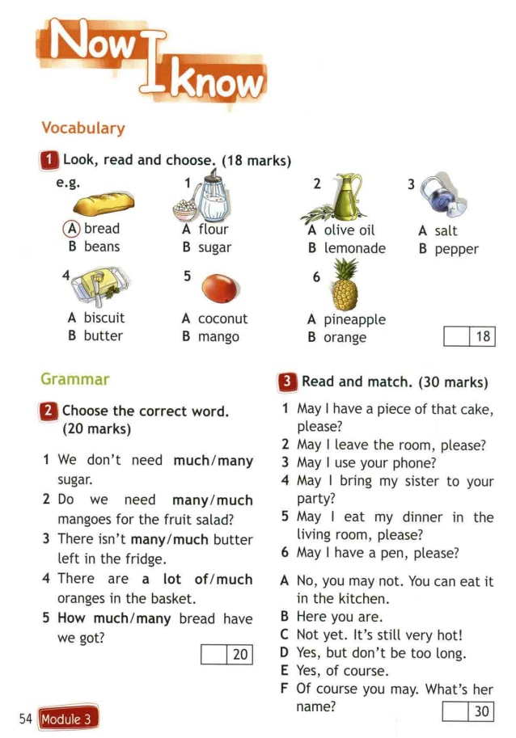
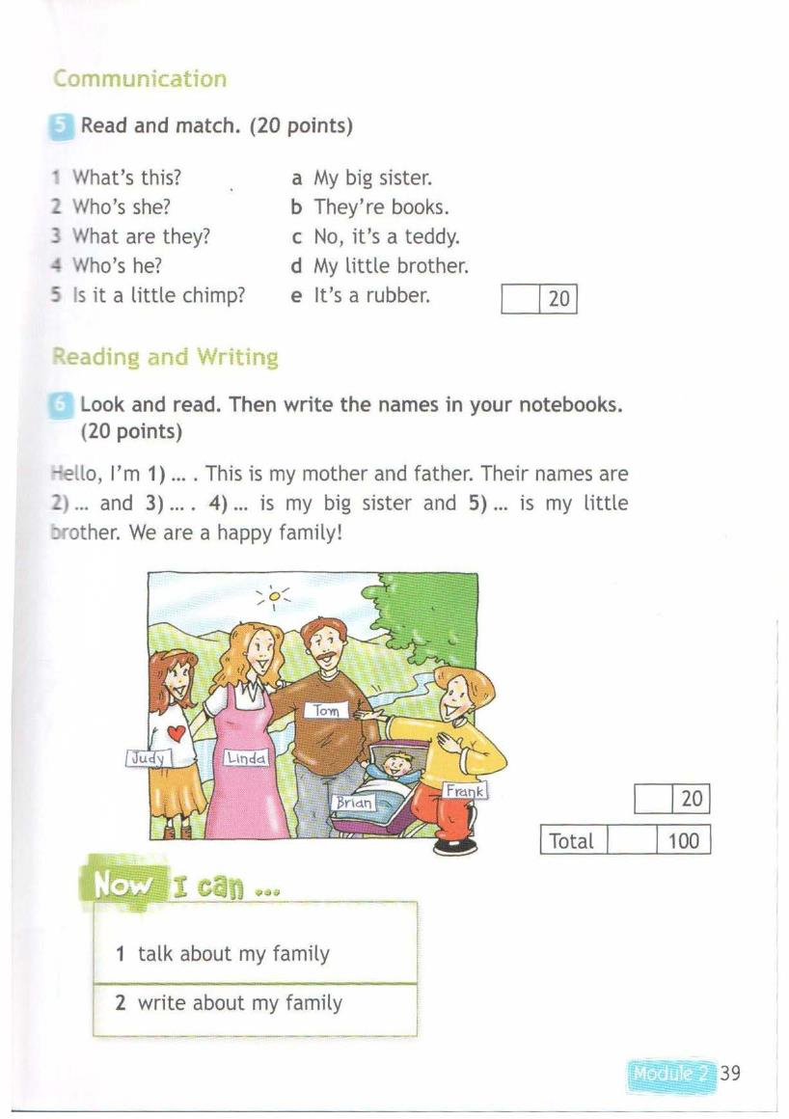
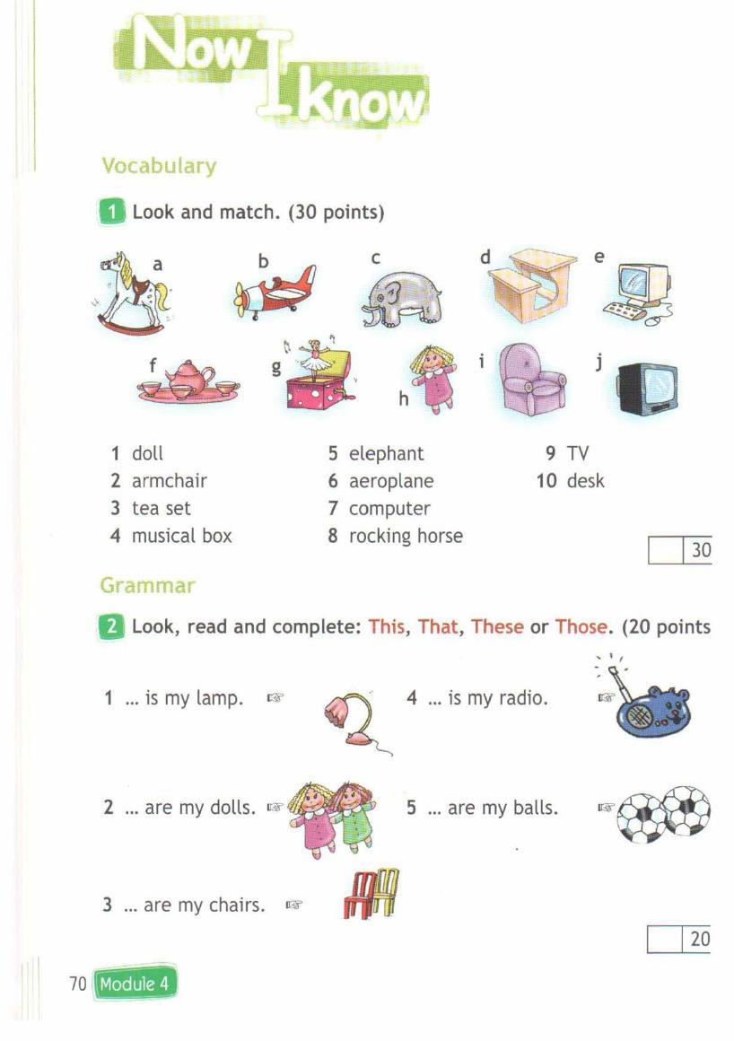
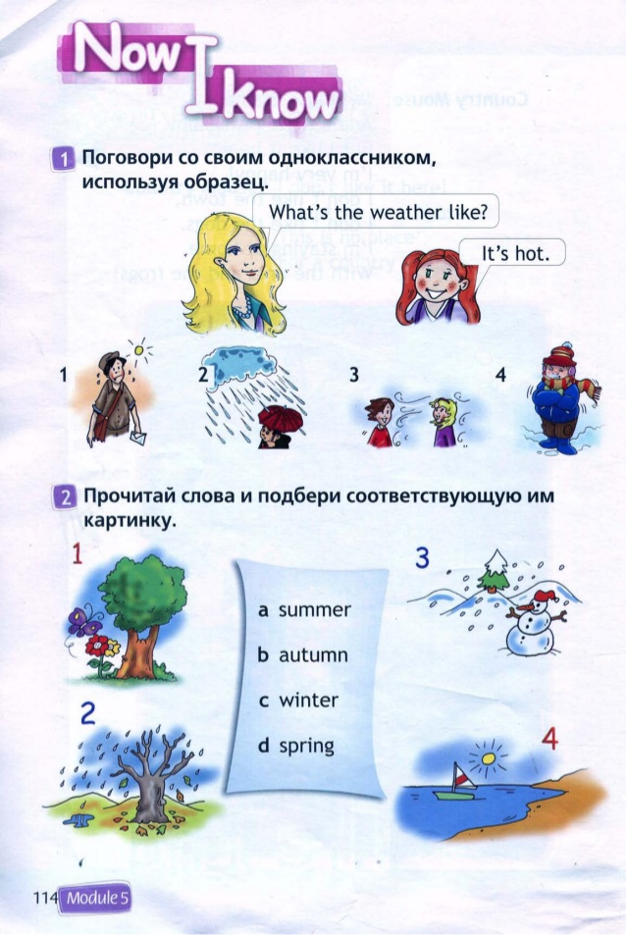
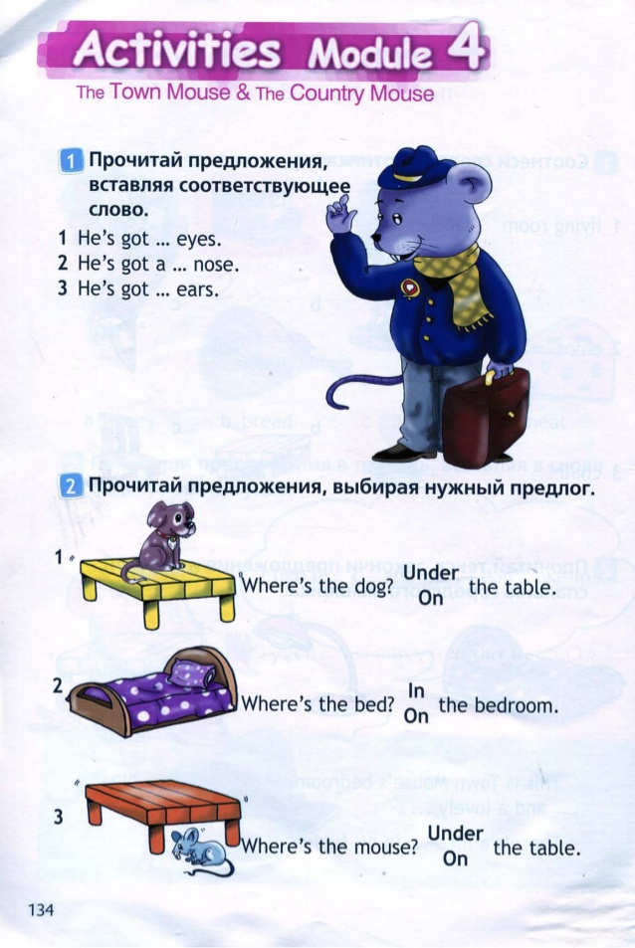
Осуществление контроля и самоконтроля

Slide 12
Познавательные универсальные учебные действия:
общеучебные;
логические;
действия постановки и решения проблем.

Slide 13
Познавательные УУД
1.Работа с текстами - обучение чтению.
Умение выделять главное
Умение строить высказывания с опорой на картинки
Понимание содержания текста
Составление оригинального текста на основе плана

Slide 14
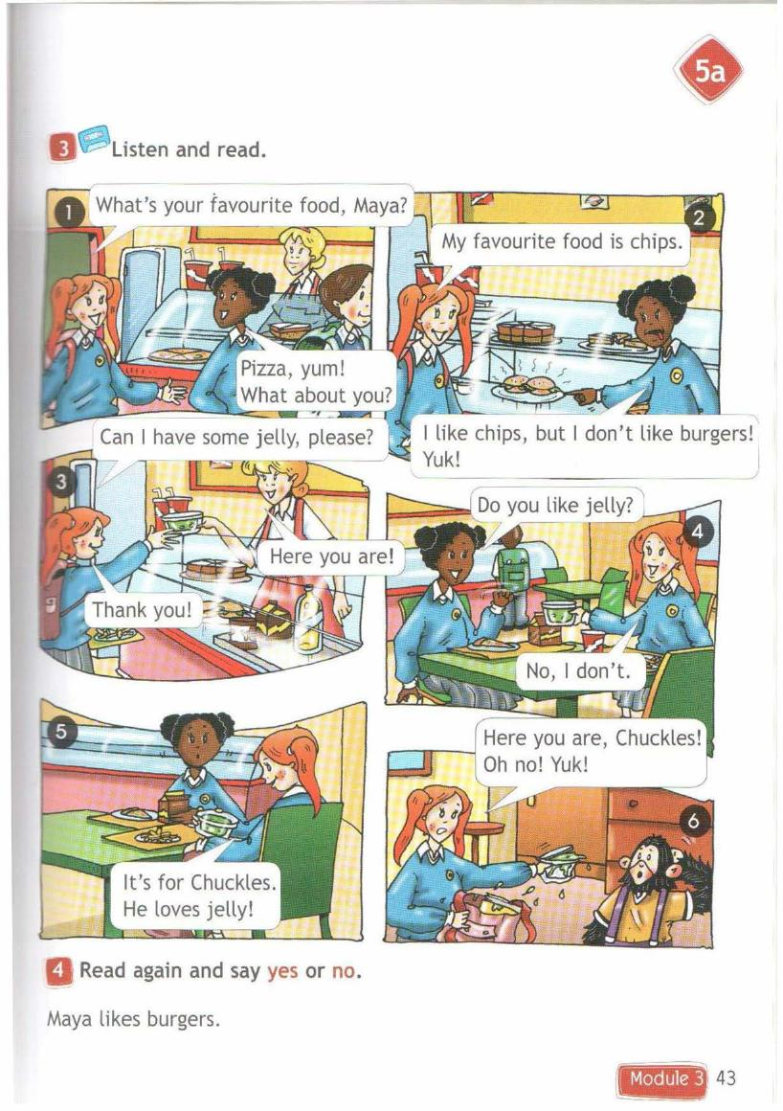
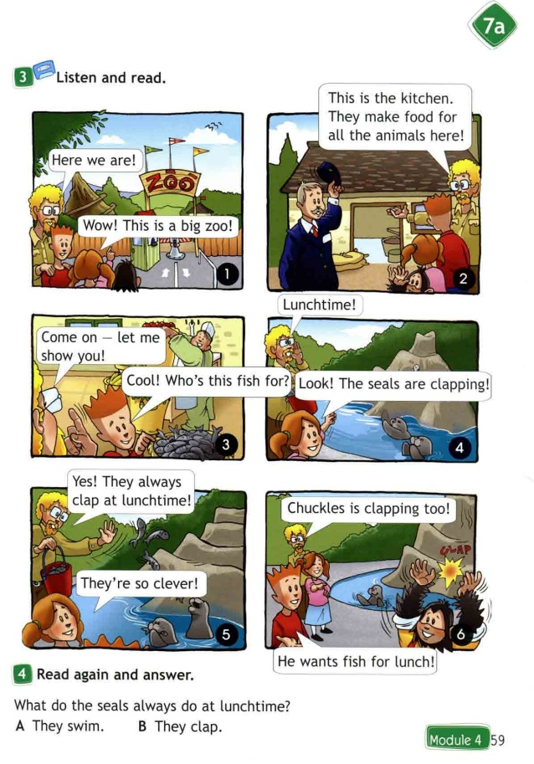
Познавательные УУД
1.Работа с текстами – обучение аудированию

Slide 15
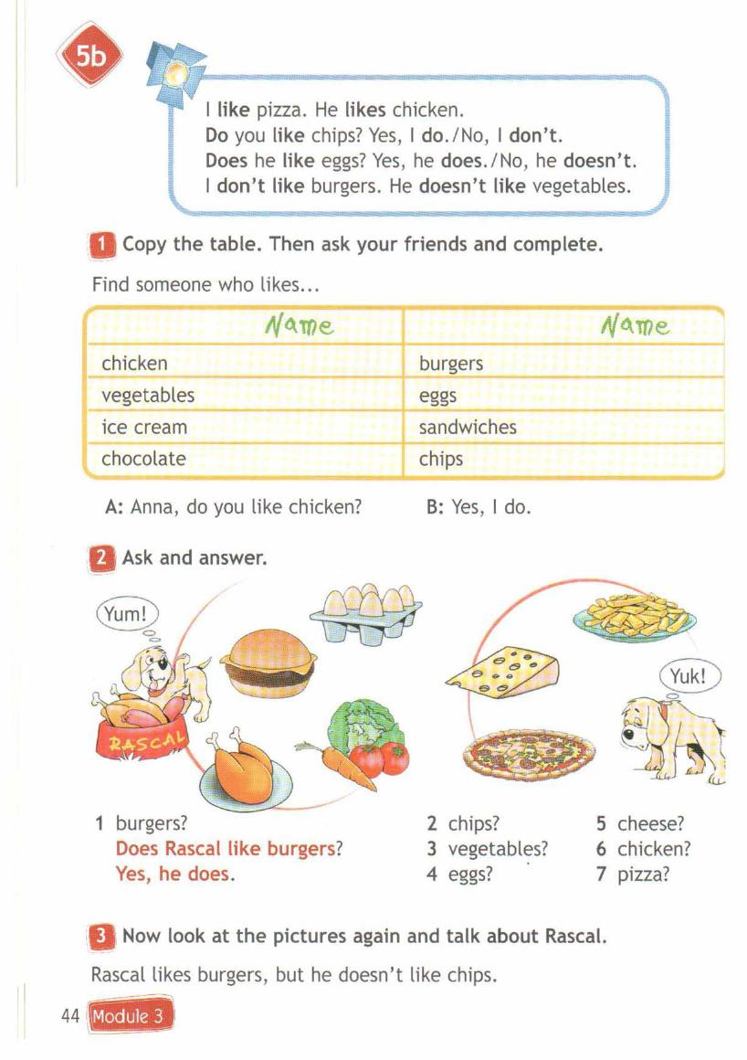
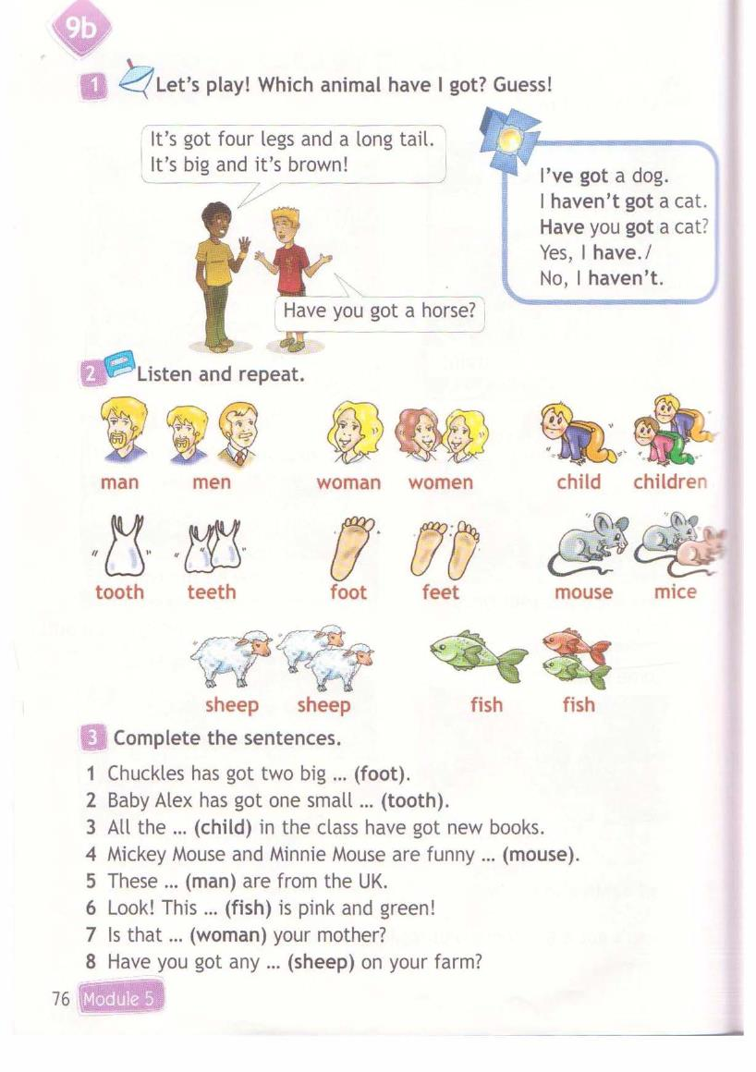
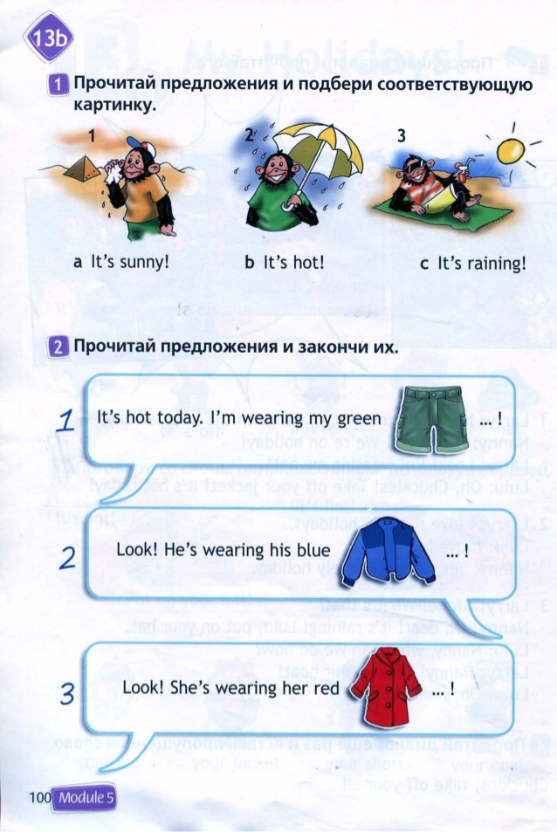
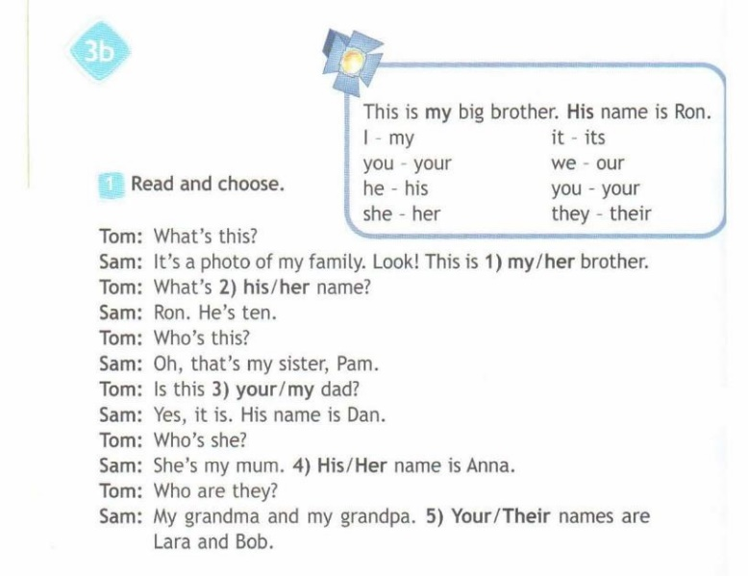
2. Работа с грамматическим и лексическим материалом.
Учить анализировать

Slide 16
Замени картинки словами

Slide 17
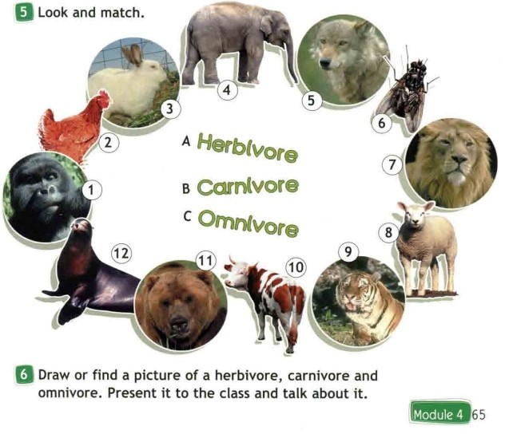
3. Постановка и решение проблем осуществля
дея
ется при проектной
тельности.

Slide 18
Коммуникативные УУД
Формируются во всех видах речевой деятельности:
аудировании
говорении
чтении
письме

Slide 19
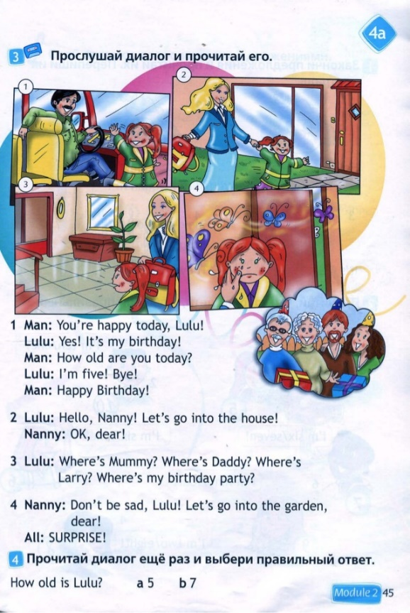
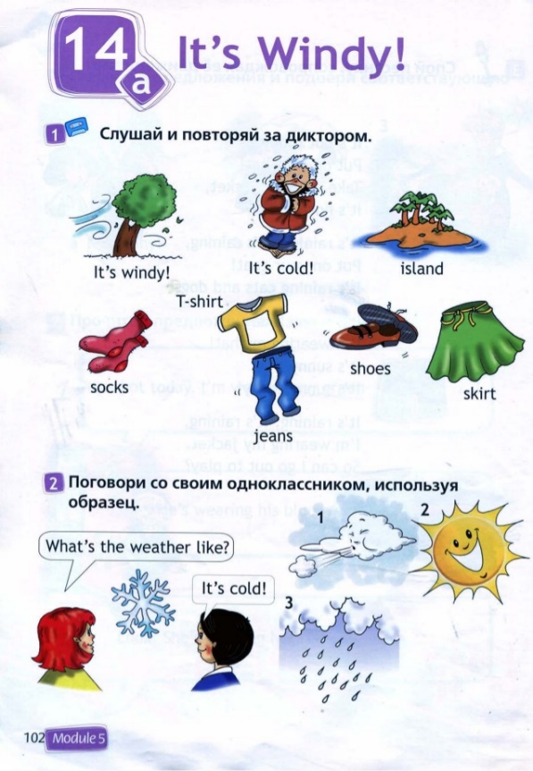
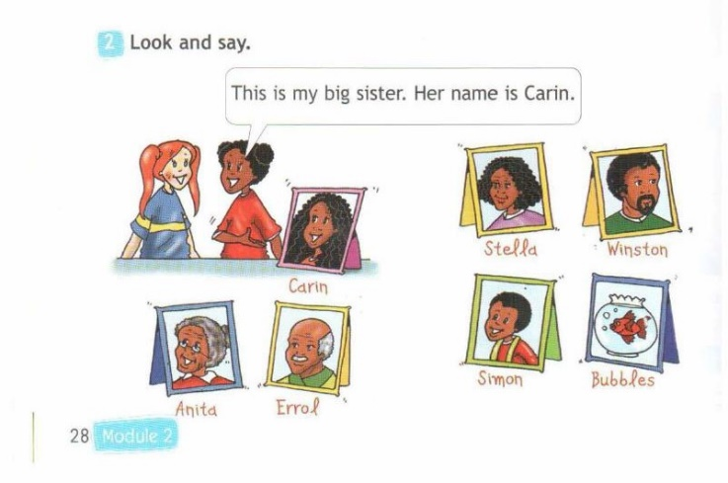
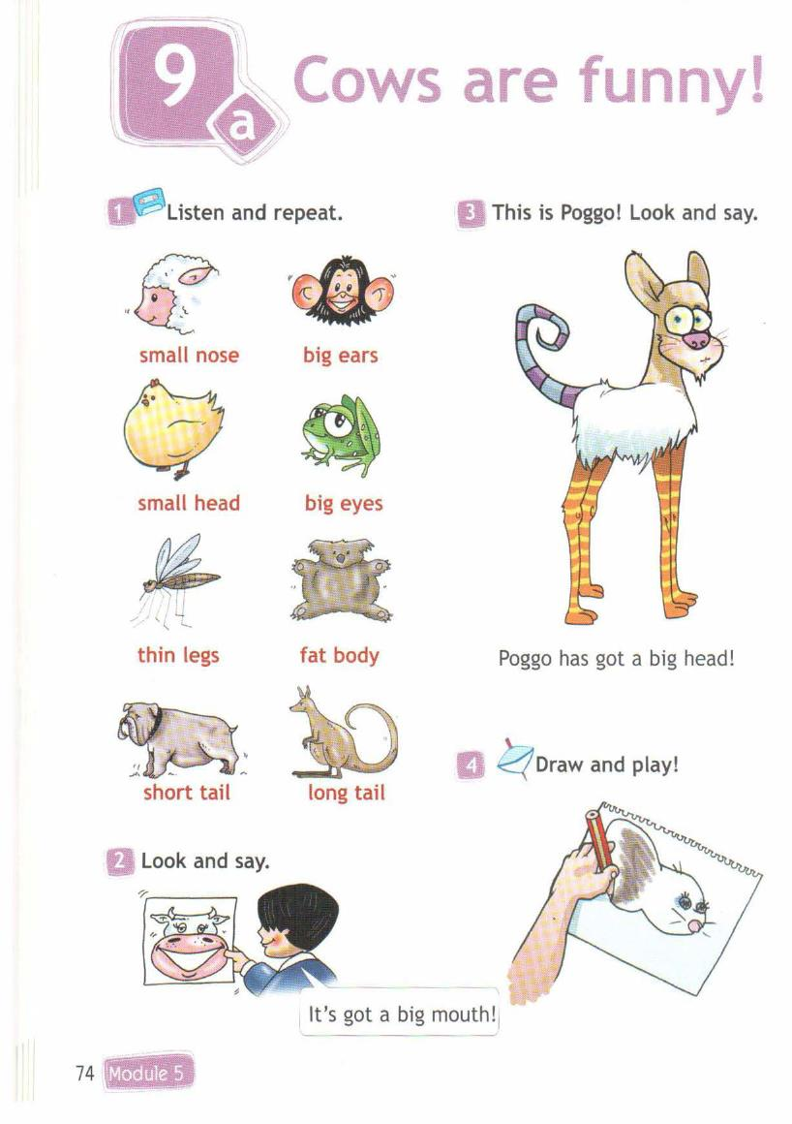
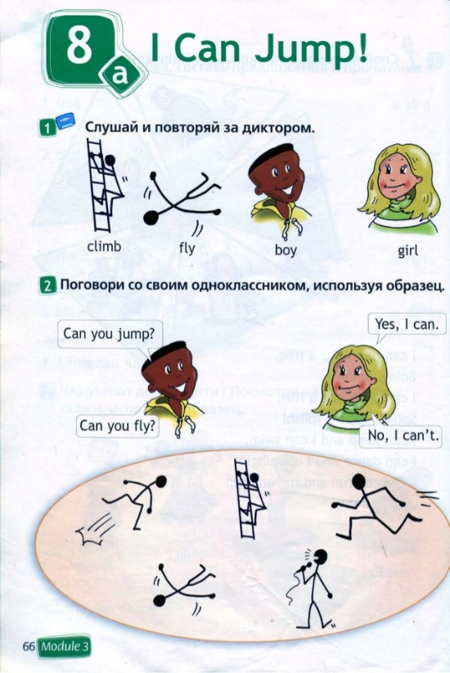
Коммуникативные УУД

Slide 20
Правила нашей работы:
Детям должно быть интересно учиться, важно, чтобы они с
большим желанием шли на занятия.
Родители должны видеть положительные результаты
работы детей.
Преподаватель должен получать удовольствие от каждого
занятия с детьми.

